Slide 1
22-1
These materials are by the Kongki Ka Project and are made available to you under the terms of the Creative Commons Attribution ShareAlike license 4.0.
You have permission to share and redistribute these materials in any format and to make reasonable revisions and adaptations of this translation, provided that:
You include the above licence and source information.
If you redistribute these materials or create derivatives, you must distribute your contributions under the same license as the original.
The Holy Bible, Berean Standard Bible, BSB is produced in cooperation with Bible Hub, Discovery Bible, OpenBible.com, and the Berean Bible Translation Committee. This text of God's Word has been dedicated to the public domain.
Hindi text is from Free Bibles India. This translation is made available under the terms of a Creative Commons Attribution-ShareAlike 4.0 International License.
Notes:
Ch
22 Elisha
1. Elisha purifies water in Jericho - 2:19-25 4. Purifies stew and multiplies loaves - 4:38-44 (Right Bottom)
2. Oil for a widow 2 Kings 4:1-44
3. Naaman & Gehazi - 5:1-27 (Center Bottom)
4. Floating axe head - 6:1-7 (Left Bottom)
5. Army of God - 6:8-23 (Center)

Slide 2
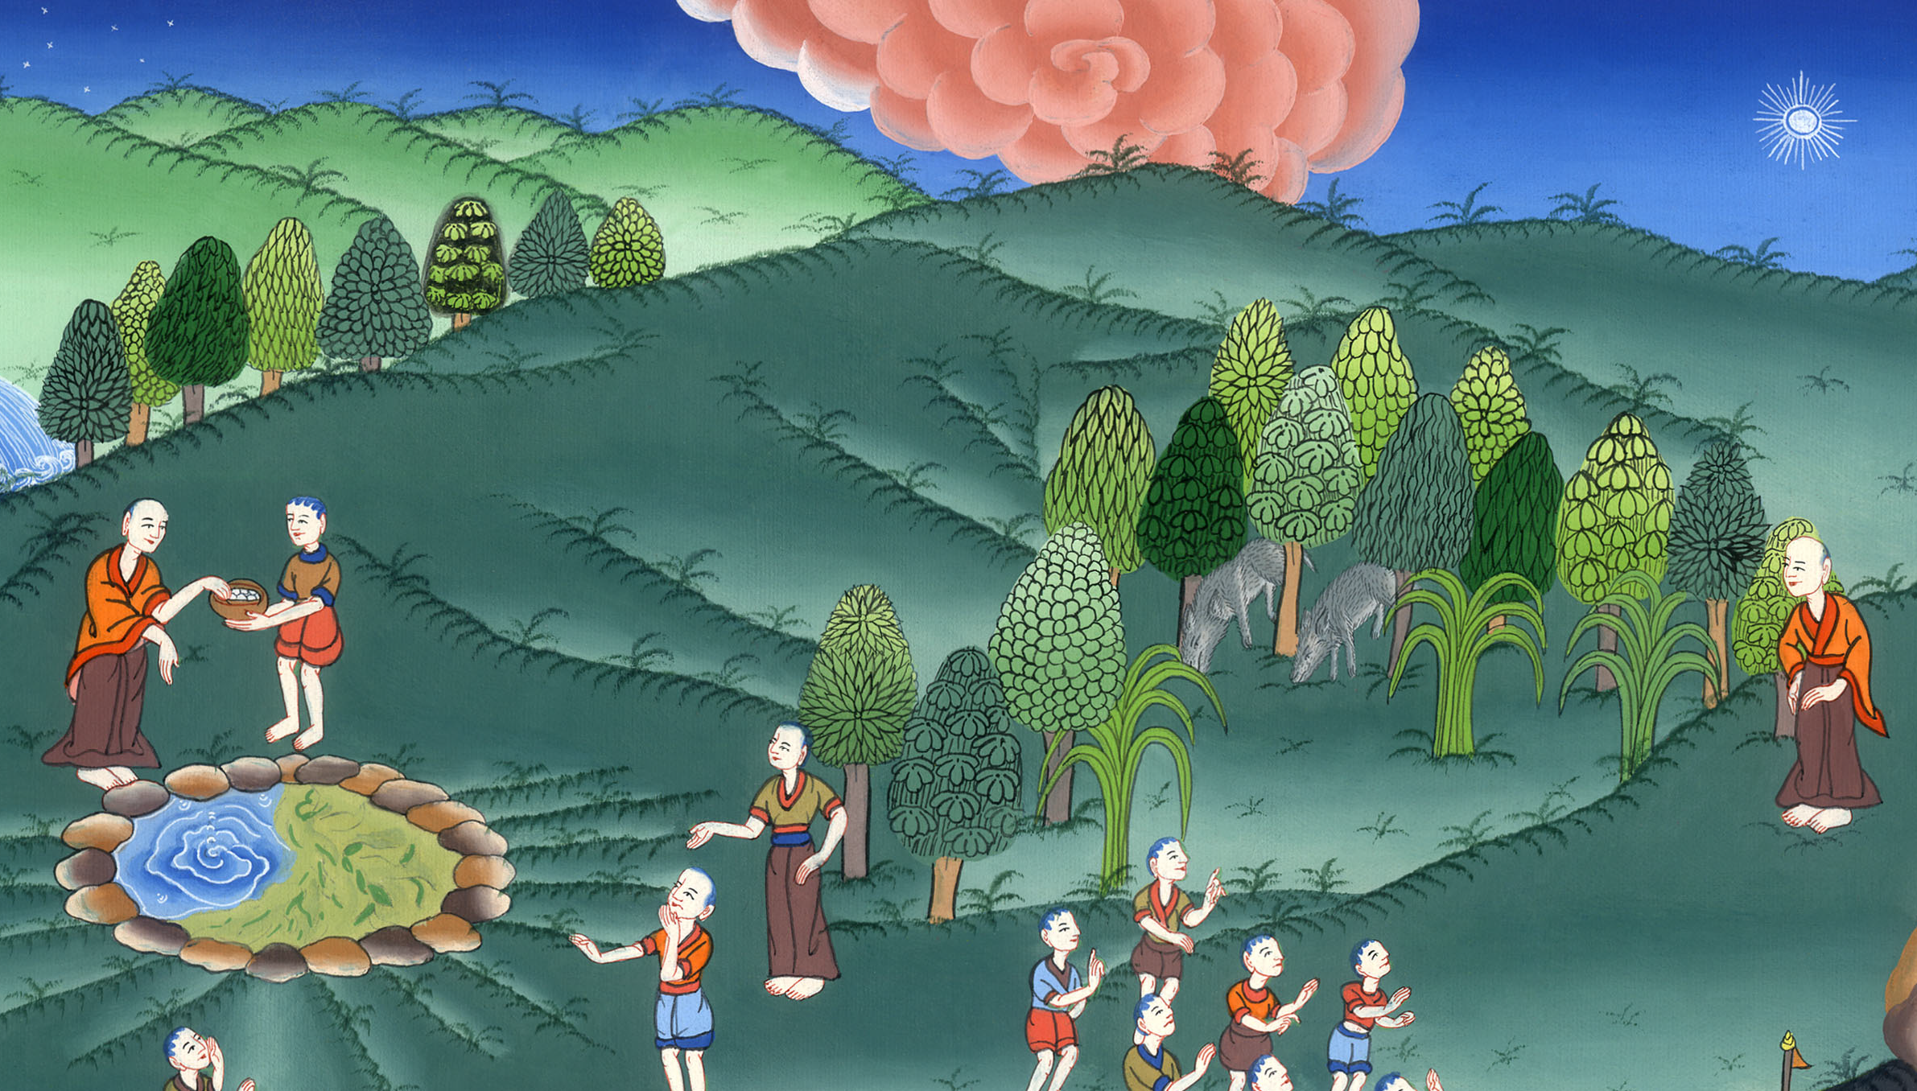
एलीशा ने जेरिको में पानी को शुद्ध किया – 2 राजा 2:19-25
This work is licensed under a Creative Commons Attribution-ShareAlike 4.0 International License

Slide 3
Elisha purifies water in Jericho –
2 Kings 2:19-25
एलीशा ने जेरिको में पानी को शुद्ध किया -
2 राजा 2:19-25

Slide 4
एलीशा ने जेरिको में पानी को शुद्ध किया – 2 राजा 2:19-25

Slide 5
19Then the men of the city said to Elisha, “Please note, our lord, that the city’s location is good, as you can see. But the water is bad and the land is unfruitful.”
19 उस नगर के निवासियों ने एलीशा से कहा, “देख, यह नगर मनभावने स्थान पर बसा है, जैसा मेरा प्रभु देखता है परन्तु पानी बुरा है; और भूमि गर्भ गिरानेवाली है।”

Slide 6
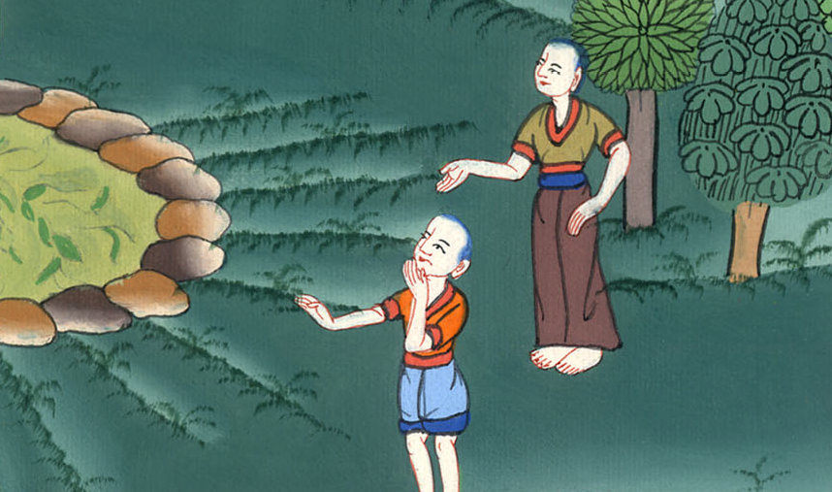
2 राजा 2:19

Slide 7
20“Bring me a new bowl,” he replied, “and put some salt in it.”
So they brought it to him,
20 उसने कहा, “एक नये प्याले में नमक डालकर मेरे पास ले आओ।” वे उसे उसके पास ले आए।

Slide 8
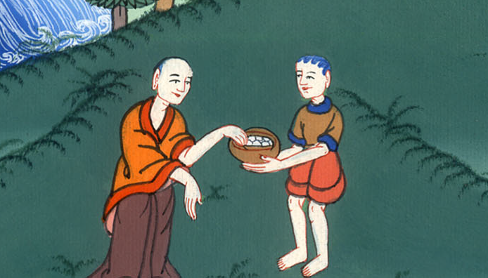
2 राजा 2:20

Slide 9
21and Elisha went out to the spring, cast the salt into it, and said, “This is what the Lord says: ‘I have healed this water. No longer will it cause death or unfruitfulness.’”
21 तब वह जल के सोते के पास गया, और उसमें नमक डालकर कहा, “यहोवा यह कहता है, कि मैं यह पानी ठीक कर देता हूँ, जिससे वह फिर कभी मृत्यु या गर्भ गिरने का कारण न होगा।”

Slide 10
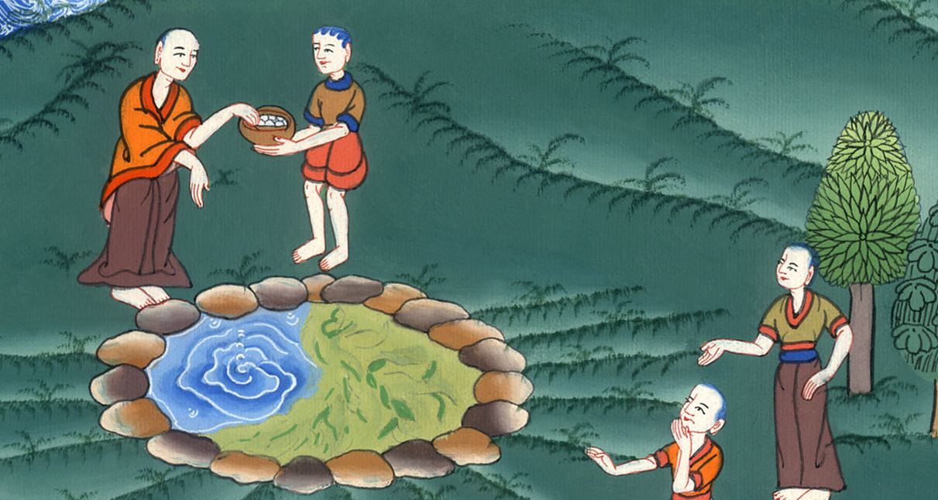
2 राजा 2:21

Slide 11
22And the waters there have been healthy to this day, according to the word spoken by Elisha.
22 एलीशा के इस वचन के अनुसार पानी ठीक हो गया, और आज तक ऐसा ही है।

Slide 12
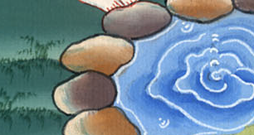
2 राजा 2:22

Slide 13
23From there, Elisha went up to Bethel, and as he was walking up the road, a group of boys came out of the city and jeered at him, chanting, “Go up, you baldhead! Go up, you baldhead!”
23 वहाँ से वह बेतेल को चला, और मार्ग की चढ़ाई में चल रहा था कि नगर से छोटे लड़के निकलकर उसका उपहास करके कहने लगे, “हे चन्दुए चढ़ जा, हे चन्दुए चढ़ जा।”

Slide 14
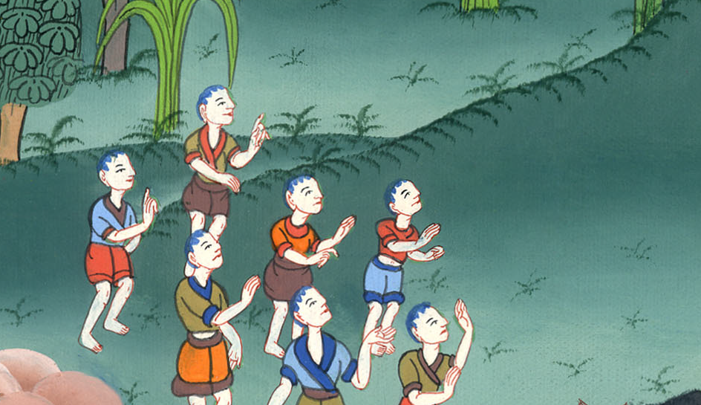
2 राजा 2:23

Slide 15
24Then he turned around, looked at them, and called down a curse on them in the name of the Lord.
Suddenly two female bears came out of the woods and mauled forty-two of the boys.
24 तब उसने पीछे की ओर फिरकर उन पर दृष्टि की और यहोवा के नाम से उनको श्राप दिया, तब जंगल में से दो रीछनियों ने निकलकर उनमें से बयालीस लड़के फाड़ डाले।

Slide 16
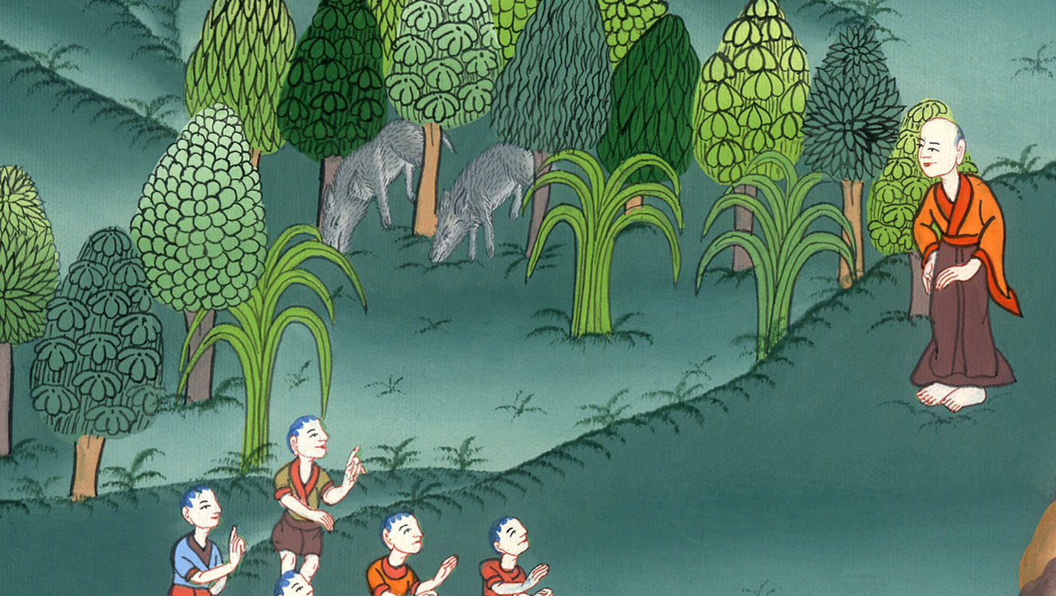
2 राजा 2:24

Slide 17
25And Elisha went on to Mount Carmel, and from there he returned to Samaria.
25 वहाँ से वह कर्मेल को गया, और फिर वहाँ से सामरिया को लौट गया।

Slide 18
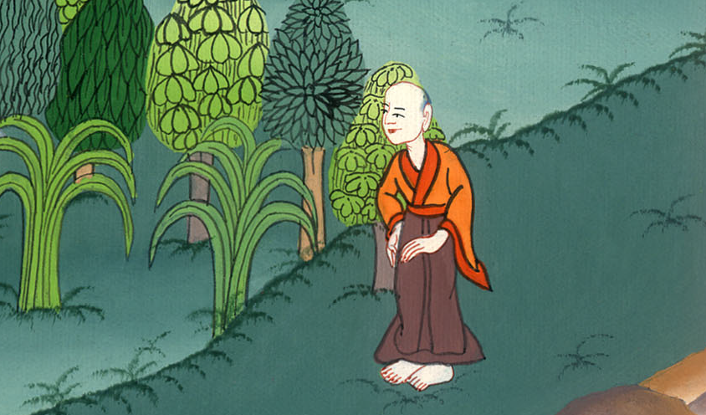
2 राजा 2:25

